Slide 1
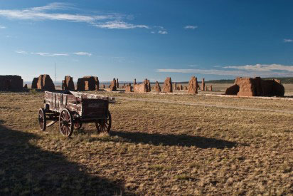
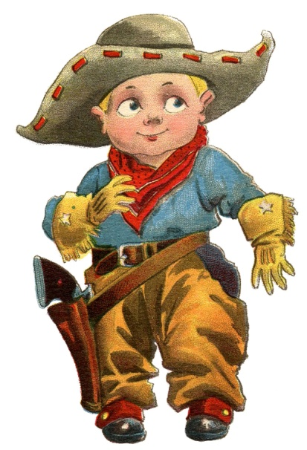
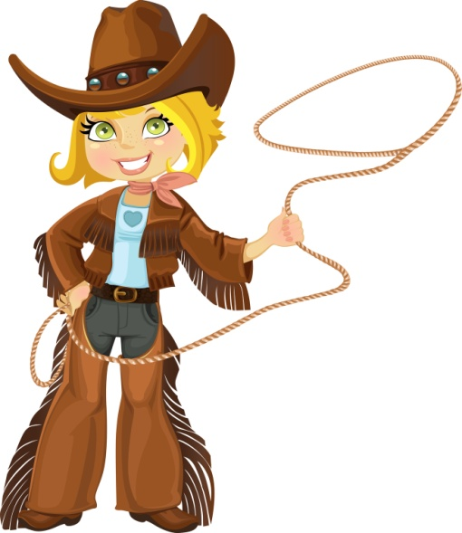
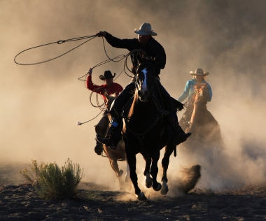
Jeg er en glad lille cowboy
Tekst: Povl Kjøller Musik: Povl Kjøller
1 af 5
Jeg er en glad lille cowboy
fra Texas’ prærieland
at ride og kaste med lasso
er det jeg allerbedst kan
Jubijæ - jubijæ -
er det jeg allerbedst kan

Slide 2
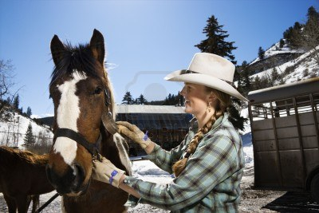
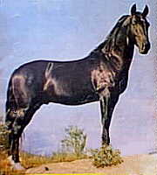
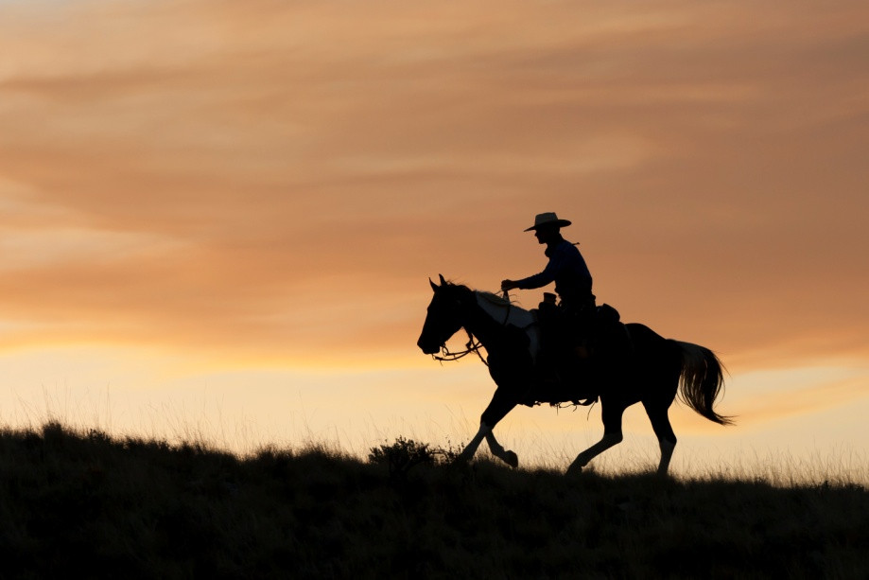
2 af 5
Jeg børster og strigler min pony
så den blir blank og sort
så svinger jeg mig i sadlen
og rider langt langt bort
Jubijæ - jubijæ -
og rider langt langt bort

Slide 3
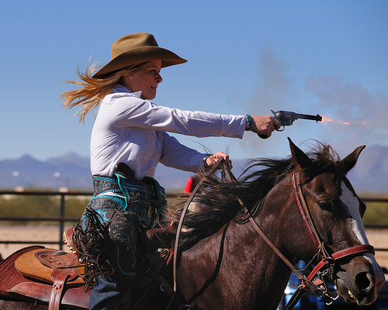
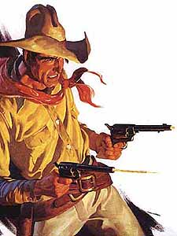
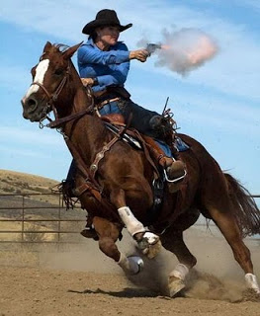
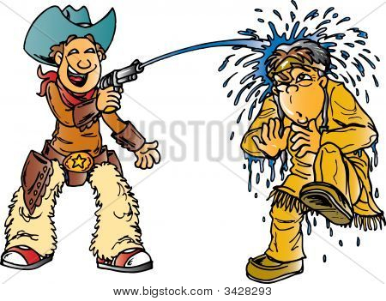
3 af 5
Så griber jeg om min skyder
og skyder alt hvad jeg kan
men den er ikke farlig
den skyder kun med vand
Jubijæ - jubijæ –
den skyder kun med vand

Slide 4
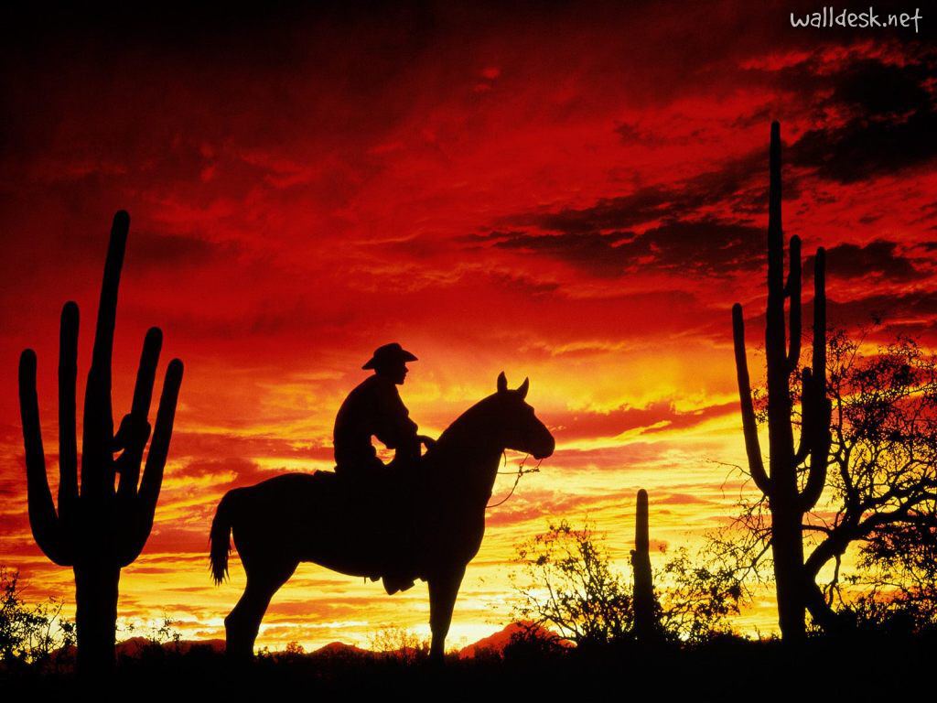
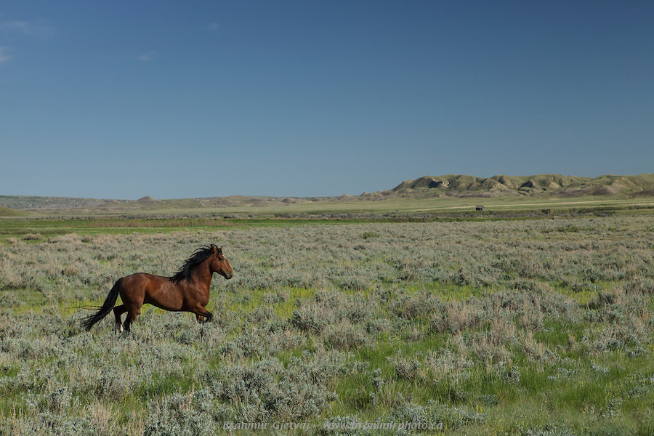
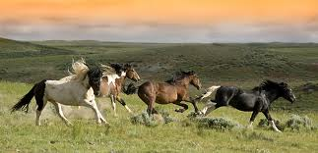
4 af 5
Og når det så bliver aften
så får min pony fri
så løber den ud på prærien
det kan den allerbedst li
Jubijæ - jubijæ –
det kan den allerbedst li

Slide 5
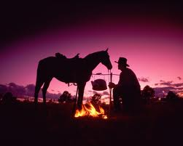
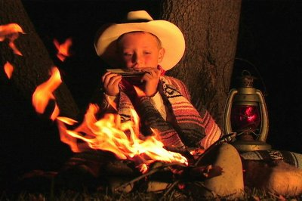
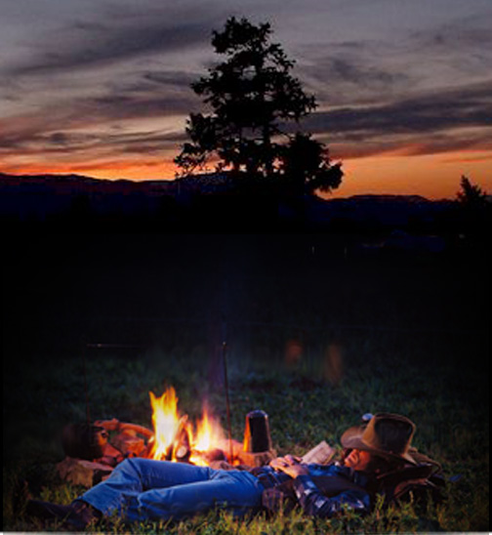
5 af 5
Så sætter jeg mig ved bålet
og synger en aftensang
så går jeg til ro ved bålet
og sover natten lang
Jubijæ - jubijæ –
og sover natten lang

